Slide 1
Dapper的应用及扩展

Slide 2
提问
大家用过的ORM有哪些优缺点？
引入ORM的目的？
开发人员需要什么？

Slide 3
数据访问：Dapper-微型ORMapping框架
Dapper的优势： 1，Dapper是一个轻型的ORM类。代码就一个SqlMapper.cs文件，编译后就40K的一个很小的Dll.
2，Dapper很快。Dapper的速度接近与IDataReader，取列表的数据超过了DataTable。
3，Dapper支持Mysql,SqlLite,Mssql,Oracle等一系列的数据库 4，Dapper的r支持多表并联的对象。支持一对多 多对多的关系。并且没侵入性，想用就用，不想用就不用。无XML无属性。代码以前怎么写现在还怎么写。

Slide 4
Dapper原理及特性
5，Dapper原理通过Emit反射IDataReader的序列队列，来快速的得到和产生对象。性能实在高。
6，Dapper 是C#实现，支持.net framework 各种版本；
7，Dapper语法十分简单。并且无须迁就数据库的设计。
国外大型网站采用的有：
StackOverflow, StackExcahnge等。。。

Slide 5
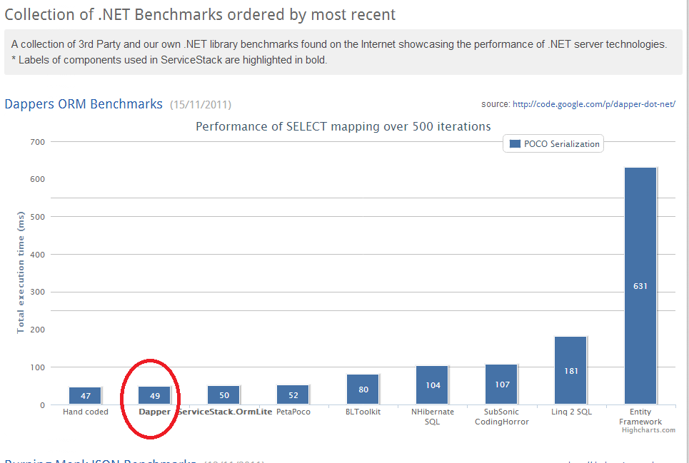
数据访问：Dapper-微型ORMapping框架
读取500条记录，并做简单对象的序列化操作时间对比如下图：

